Slide 1
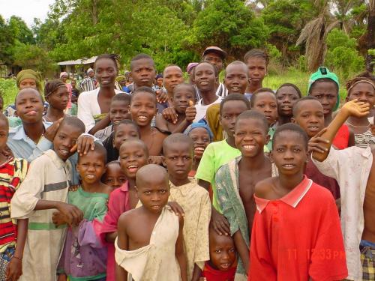
Население Африки

Slide 2
Аяльнэха Мулату современный эфиопский поэт:
Не так названье важно для страны
И очертания не так важны,
Как важно то, кто в том краю живет,
Зачем живет и чем живет народ.
Узнать любой страны особый нрав
Мы сможем, лишь людей её узнав.

Slide 3
1. Есть ли различия между черными и белыми людьми?
2. К какой человеческой расе относится коренное население Африки?
3. Назовите народы, проживающие в Африке?
4.Какие условия жизни и традиции у этих народов?
5. Какие религии распространены на Африканском континенте?

Slide 4
Население Африки

Slide 5
Расы
Экваториальная (негроидная)
Монголоидная
Европеоидная
Смешанная (промежуточная)
Темный цвет кожи, волос и глаз, спирально завитые или волнистые волосы, широкий нос, толстые губы. |  | Кожа смуглая с желтоватым оттенком, волосы прямые черные, лицо крупное, узкий разрез глаз. |  | Кожа от светлой до смуглой с розоватым или красноватым оттенком, волосы мягкие, волнистые или прямые.

Slide 6
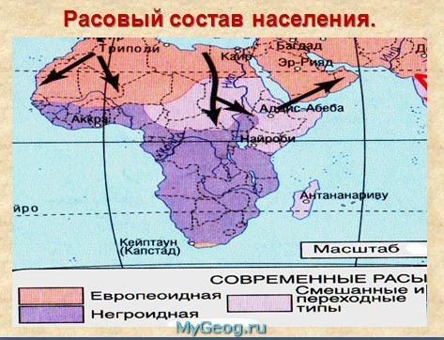

Slide 7
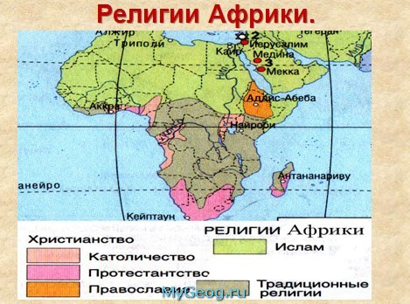

Slide 12
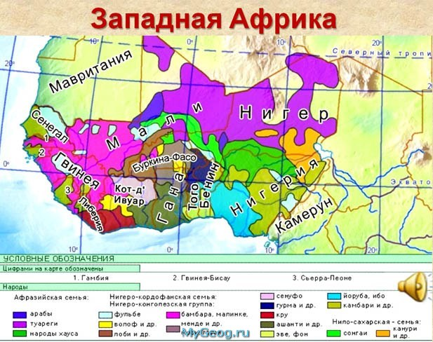

Slide 13
Все население страны делится на:
1. Коренное- жители, чьи предки проживали в данной местности
2. Пришлое – переселенцы из других территорий

Slide 14
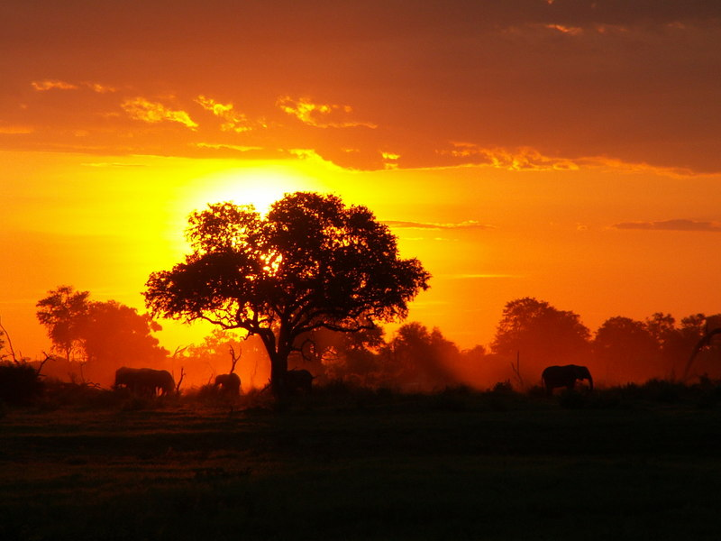
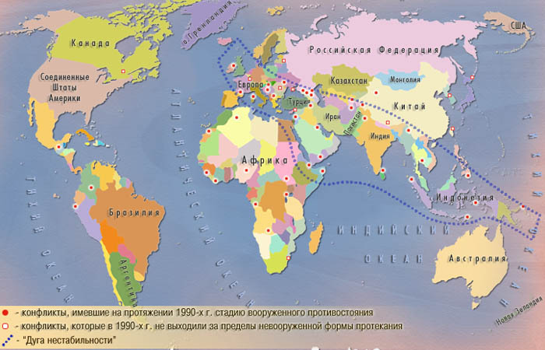
Конфликты в современном мире
…
Вооруженные конфликты и невооруженные формы противостояния
Дуга нестабильности

Slide 15
1. Есть ли различия между черными и белыми людьми?
2. К какой человеческой расе относится коренное население Африки?
3. Назовите народы, проживающие в Африке?
4.Какие условия жизни и традиции у этих народов?
5. Какие религии распространены на Африканском континенте?

